Slide 1


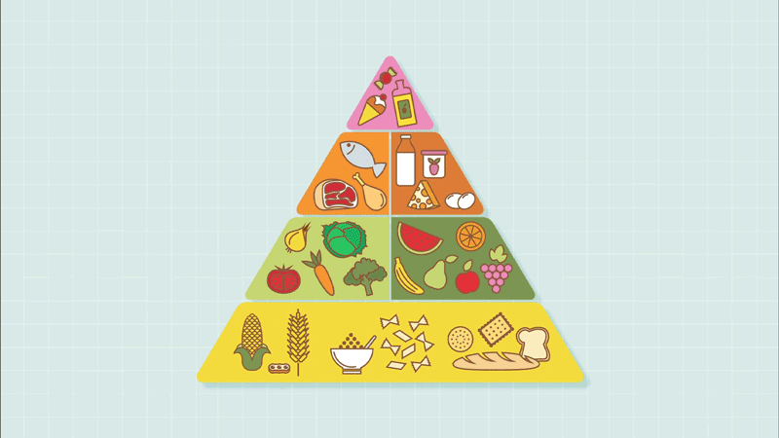
Bài học STEM 10
MÔ HÌNH
THÁP DINH DƯỠNG

Slide 2


KHỞI ĐỘNG
nguồn video: Bệnh viện ĐKQT Vinmec
nguồn video: BBC

Slide 3
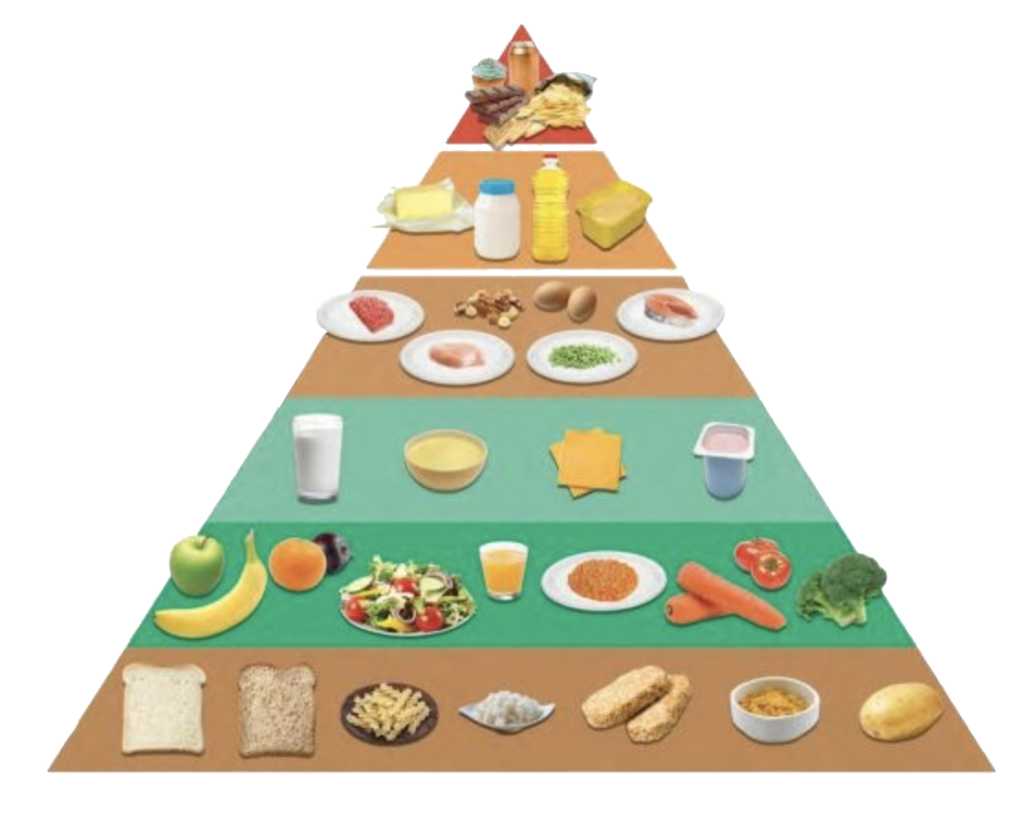
KHỞI ĐỘNG
Em hãy mô tả những thức ăn, đồ uống có trong hình bên.

Slide 4
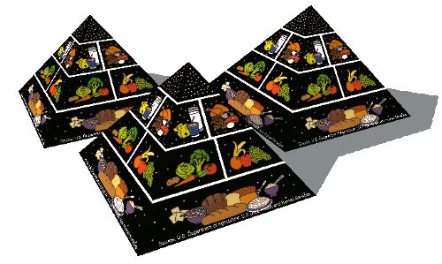
KHỞI ĐỘNG
2. Theo em thì cần ăn uống như nào để có một cơ thể khoẻ mạnh?
3. Em có thể xây dựng một bản hướng dẫn cách ăn uống phù hợp để đảm bảo sức khoẻ không?

Slide 5

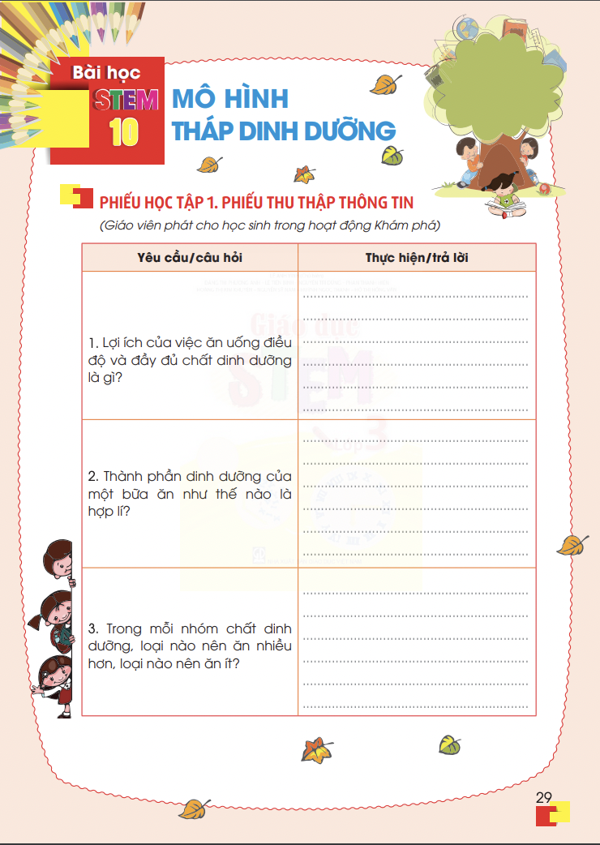
KHÁM PHÁ
Chia mỗi nhóm 6 thành viên.
Mỗi nhóm sẽ được giáo viên phát một
Phiếu học tập 1: Thu thập thông tin.
3. Các thành viên trong nhóm sẽ cùng nhau điền câu trả lời vào phiếu.

Slide 6
KHÁM PHÁ
1. Lợi ích của việc ăn uống điều độ và đầy đủ chất dinh dưỡng là gì?
2. Thành phần dinh dưỡng của một bữa ăn như thế nào là hợp lí?
3. Trong mỗi nhóm chất dinh dưỡng, loại nào nên ăn nhiều hơn, loại nào nên ăn ít?

Slide 7

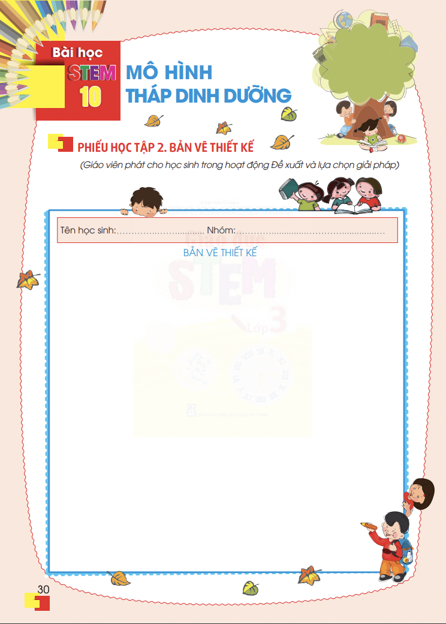
Đề xuất và lựa chọn giải pháp
Mỗi nhóm sẽ được giáo viên phát một Phiếu học tập 2: Bản thiết kế.
2. Các thành viên trong nhóm cùng nhau lên ý tưởng sản phẩm, sau đó phác hoạ lên phiếu.

Slide 8
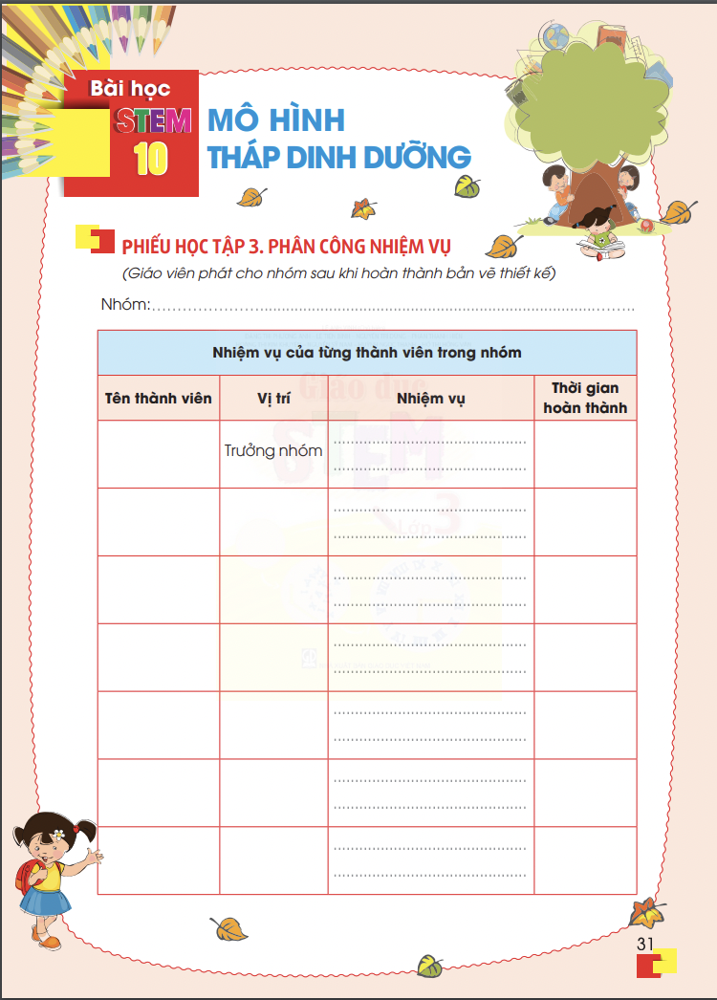
Đề xuất và lựa chọn giải pháp
Mỗi nhóm sẽ được giáo viên phát một
Phiếu học tập 3: Phân công nhiệm vụ.
2. Các em hãy chọn 1 thành viên làm trưởng nhóm.
3. Trưởng nhóm sẽ phân công nhiệm vụ cho mỗi thành viên, sau đó điền thông tin của thành viên trong nhóm vào phiếu.

Slide 9


IV. CHẾ TẠO, THỬ NGHIỆM và ĐIỀU CHỈNH

Slide 10
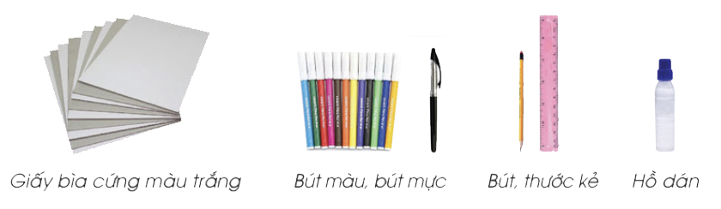
Chuẩn bị

Slide 11
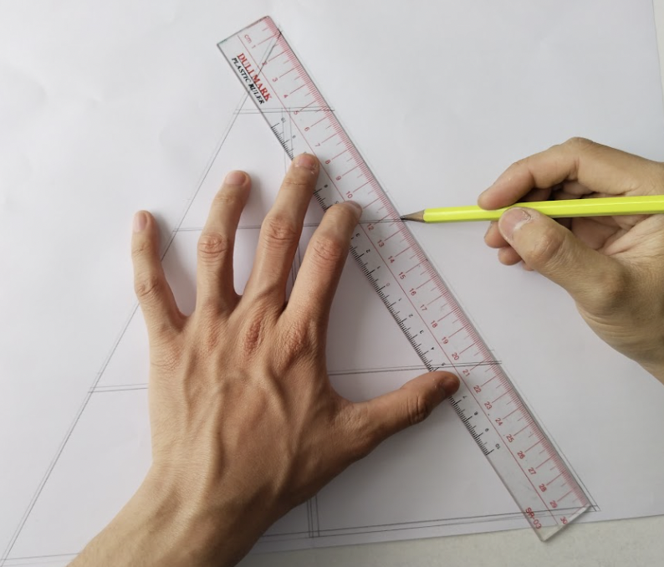
b. Gợi ý sản phẩm
BƯỚC 1
Vẽ một tam giác có hai cạnh hai bên bằng nhau trên tấm giấy bìa màu trắng.

Slide 12
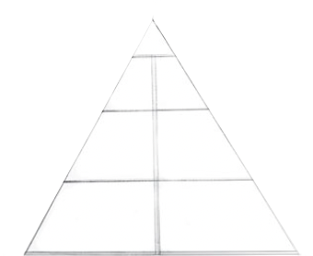
BƯỚC 2
Vẽ các vạch ngang chia tam giác thành 4 phần với chiều cao bằng nhau. Sau đó kẻ một đường dọc chia đôi 3 phần phía dưới.

Slide 13
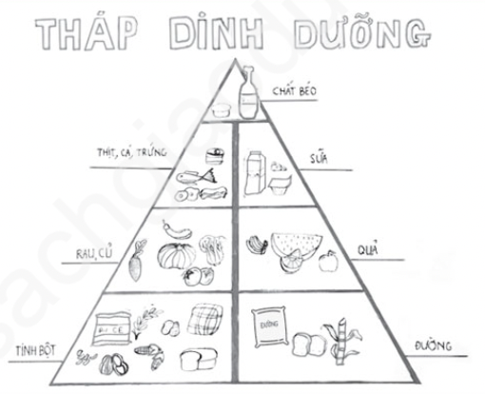
BƯỚC 3
Vẽ các loại đồ ăn, thức uống theo từng nhóm, theo thứ tự từ dưới lên: tinh bột và đường; rau, củ và quả; thịt, cá, trứng, sữa; chất béo.

Slide 14
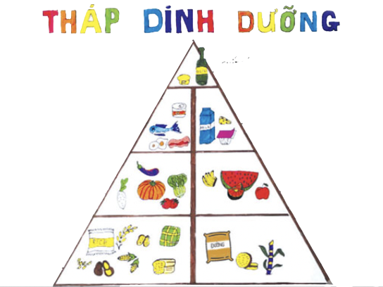
BƯỚC 4: Hoàn thiện sản phẩm
Tô màu cho các hình vẽ cho phù hợp và ghi tên từng nhóm.
Chất béo
Sữa
Thịt, cá, trứng
Quả
Rau, củ
Đường
Tinh bột

Slide 15
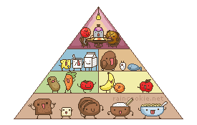
c. Thử nghiệm và điều chỉnh sản phẩm
Em hãy kiểm tra lại xem sự phân bố các thực phẩm trên tháp dinh dưỡng đã phù hợp chưa.

Slide 16

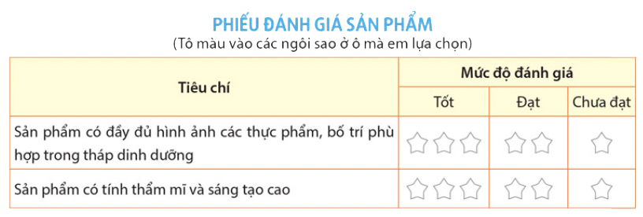
V. CHIA SẺ, THẢO LUẬN

